Slide 1


Slide 2



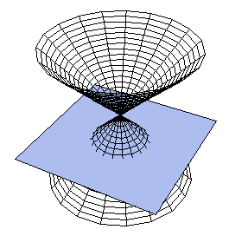


http://www.softschools.com/math/algebra_2/conic_sections/

Slide 3
محتوى التعلم:
القطع المكافئ
مقدمة
القطع الزائد
القطع الناقص

Slide 4
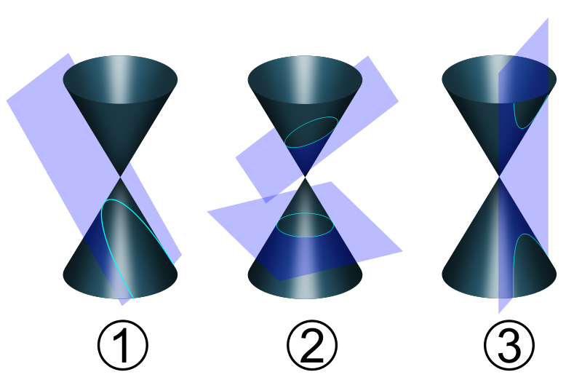
مقدمة Introduction
تذكري قول الرسول صلى الله عليه وسلم :
( من سلك طريقاً يلتمس فيه علماً سهل الله له طريقاً إلى الجنة )

Slide 5
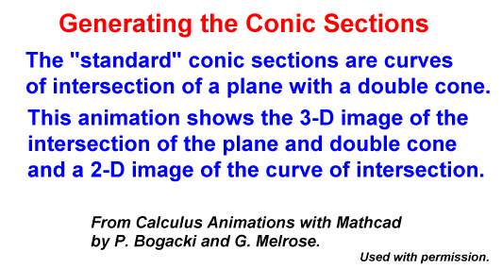
القطوع المخروطية Conic Sections
إذا قطع مستوى مخروطين قائمين مقلوبين لا نهائيين في أوضاع واتجاهات مختلفة فإننا نحصل على قطوع مختلفة تسمى قطوعاً مخروطية .

Slide 6
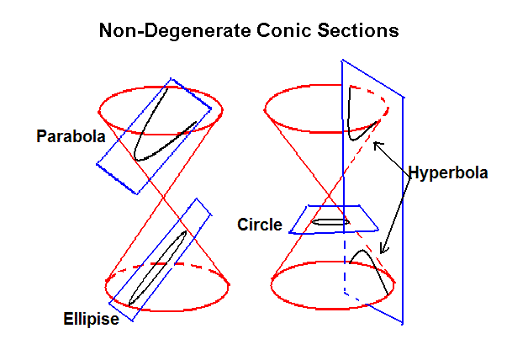
القطوع المخروطية Conic Sections
إذا قطع مستوى مخروطين قائمين مقلوبين لا نهائيين في أوضاع واتجاهات مختلفة فإننا نحصل على قطوع مختلفة تسمى قطوعاً مخروطية .

Slide 7
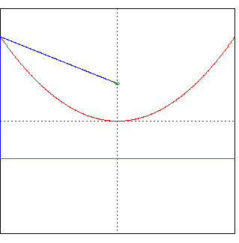

Parabola
القطع المكافئ
الرأس

Slide 8
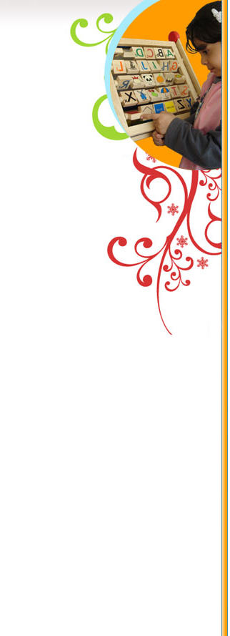
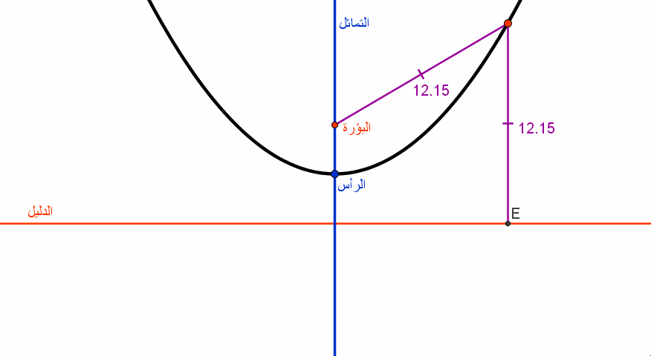
القطـع المكافئ هـو :
مجمـــــــوعـة كل النقـــــاط في المستوى المتساويــــة البعدين عن نقطة معطـــاة ومستقيــــم معطى .
تسمى النقطة بالبؤرة والمستقيم بالدليل
يوجد للقطع المكافئ محور تماثل

Slide 9

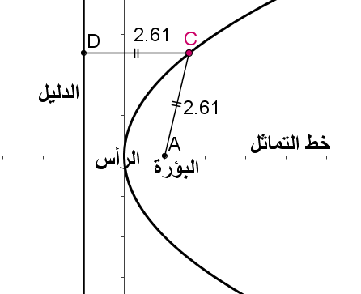

Slide 10
الصورة القياسية لمعادلة القطع المكافئ الذي رأسه (0,0) .
شكل القطع
معادلة القطع
الرأس | (0,0) |  | (0,0)
فتحة القطع | نحو x⁺ | نحو x_ | نحو y⁺ | نحو y⁻
خط التماثل | x |  | y
البؤرة | ( , 0 ) |  | ( 0 , )
الدليل | x = - |  | y = -

Slide 11
مثال ( 1 )
أوجد معادلة القطع المكافئ الذي بؤرته ( 0, -2 ) ودليله y= 2
الحل

Slide 12
مثال ( 2 )
أوجد البؤرة والدليل للقطع المكافئ
الحل
على الصورة حيث
البؤرة هي :
والدليل هو المستقيم :

Slide 13
مثال ( 3 )
أوجد في الصورة القياسية معادلة القطع المكافئ حيث دليله
هو المستقيم وبؤرته (0,4)
الحل
الدليل هو وهو مستقيم أفقي والبؤرة تقع إلى الأعلى
القطع له خط تماثل رأسي ومفتوح إلى الأعلى

Slide 14
مثال ( 4 )
أوجد معادلة القطع المكافئ الذي بؤرته ودليله
الحل

Slide 15
أوجد البؤرة والدليل للقطع المكافئ
مثال ( 5 )
الحل
على الصورة حيث
البؤرة هي :
والدليل هو المستقيم :

Slide 16
إزاحة القطوع المكافئة Translations of Parabolas
Aims:
To define properties of parabola in standard form with vertices (h,k).
Find the equation of the parabola ,the focus and the directrix.
Keywords / vocabulary:
Standard-form – Vertices – Focus – Directrix

Slide 17
الصورة القياسية لمعادلة القطع المكافئ الذي رأسه (h,k) .
Standard-form equation for parabolas with vertices (h,k)
شكل القطع
معادلة القطع Equation
الرأس Vertices | ( h , k ) |  | ( h , k )
فتحة القطع Opens | نحو x⁺ | نحو x⁻ | نحو y⁺ | نحو y⁻
خط التماثل Symmetry line | X // |  | y //
البؤرة Focus | ( , k ) |  | ( h , )
الدليل Directrix

Slide 18
مثال ( 6 )
أوجد الصورة القياسية لمعادلة القطع المكافئ الذي رأسه ( 3 , 4 ) وبؤرته ( 5 , 4 )
الحل
بما أن الرأس والبؤرة يقعان على خط أفقي ، والبؤرة إلى يمين الرأس يكون القطع المكافئ مفتوحا إلى اليمين وصورة معادلته
الرأس هو ( h , k )
البؤرة هي
الصورة القياسية لمعادلة القطع المكافئ هي :

Slide 19
الصورة العامة لمعادلة القطع المكافئ
الصورة العامة للقطع المكافئ تأخذ إحدى الصورتين :
* قطع مكافئ رأسي
* قطع مكافئ أفقي

Slide 20
هل المعادلة هي لقطع مكافئ ؟
إذا كانت كذلك ، فأوجد الرأس والبؤرة والدليل .
مثال ( 7 )
تدريبات
عيّن الرأس ، والبؤرة ، ومعادلة محور التماثل ومعادلة الدليل للقطع المكافئ
تدريب ( 1)
اكتب معادلة القطع المكافئ الذي رأسه النقطة(2, -4 ) ومعادلة دليله هي y = 1
تدريب ( 2)

Slide 21


أرجو أن يتحقق تمام الاستفادة من هذا العمل المتواضع
ولا تنسونا من صالح دعاءكم
عزيزة زهران

Slide 22

القبعات
الست
القبعة | شكلها | عملها
البيضاء |  | محايد ( حقائق معلومات موضوعية
الحمراء |  | مشاعر ـ عواطف
السوداء |  | سلبيات ( نقد ـ عيوب )
الصفراء |  | ايجابيات ( تفاؤل ـ مزايا )
الخضراء |  | ابداع ـ انتاج
الزرقاء |  | تنفيذ

Slide 23
وآخر دعوانا
أن الحمد لله رب العالمين

Slide 24


ص 40
تمرين : 2 ، 6
الواجب المنزلي

